Slide 1

Diplomado
de Analítica y
Ciencia de Datos
Dr. Juan Baldemar Garza Villegas
juan.garza@udem.edu

Slide 2
Practitioner….
…. Y académico….
… Interesado en la Mejora Continua, Ciencia de Datos, Tecnología, Estrategia 4.0 y…..
… MEJORES EMPRESAS…

Slide 3
Dr. Juan Baldemar Garza V
Derechos reservados 2025
1
Proyectos IA
PoC, Piloto y Roll Out

Slide 4
Las etapas del Ciclo de vida de un proyecto (CVP) tecnológico son…
PoC.- “Proof of Concept”
PoC
Piloto
Roll Out
Comprobar la viabilidad técnica de una idea, por medio de la evidencia de su funcionalidad y potencial
Puesta en marcha en una o varias estaciones de trabajo
Puesta en marcha en toda la operación
(Planta)
1
2
3
Un arranque exitoso busca la rápida adopción del PoC para percibir el valor agregado

Slide 5









¿Cuándo se realiza PoC? – Verificación inicial
El PoC deberá asegurar lo siguiente:
Alineación del PoC en la empresa
Visión integral
Definición del presupuesto en planta.
Filtro exhaustivo.
Comunicación, integración y colaboración.
Gestión uniforme del PoC
Asegurar la gestión del conocimiento y compartición de experiencias entre plantas.
Estructura Actual
Características PoC
Requiere tecnología
No se resuelve con
enfoque tradicional
Requiere validez técnica
y económica de solución
tecnológica propuesta
PoC
Gerencia
Planta / Transaccional
DS
4.0
Otros
Estructura básica para alinear el impacto y los beneficios para la organización del PoC

Slide 6
Problemas complejos con incertidumbre y req tecnológico
Matriz de verificación inicial
Roll Out
ALTA
Piloto
Piloto
PoC
Just Do It
Problem Solving
Proyecto MC
Importante seguir el método de aprobación para el PoC
Tecnología
Complejidad
BAJA
ALTA

Slide 7
Proceso PoC en 4 secciones para decidir GO / NO GO
Plan
Do
1
2
Contexto y alcance
Contexto iniciativa
Definir PoC y como se medirá
Definir plan e inversión
Manera de operar
Playbook
Manera de operar – Roles y resp
Implementación
Kickoff
Levantamiento
Literatura, Capacitación y método científico
Requerimientos base para PoC
Diseño de experimentos e instalación de infraestructura requerida del PoC
Check
Act
3
4
Seguimiento
Dashboard de seguimiento
Documentación
Datos, validación de infraestructura y técnica
Experimentos / Corridas / Pruebas / Comp. hipótesis
Resultados
Resumen de resultados PoC
Retroalimentación
Entregables
Inversión vs Presupuesto (validación económica)
Decisión: Go / No Go

Slide 8
El proceso de validación de inversión vs pres es clave antes de iniciar el PoC
Un PoC exitoso sigue criterios de éxito, metodología y plan de implementación con el fin de identificar riesgos y mitigarlos
Inversion
PoC´s con Beneficio Economico
PoC´s con Beneficios cualitativos
Análisis para costear:
Ej.
Infraestructura
Equipo de Computo
Licenciamiento
Asegurar
Presupuesto
Previsión de Fondos
Se establecen métricas cualitativas
Técnicas de evaluación:
ROI
PAY BACK
TIR
*al menos aplicar alguna técnica
Go
Aseguramiento de presupuesto por parte de la
Gerencia antes de iniciar el PoC

Slide 9



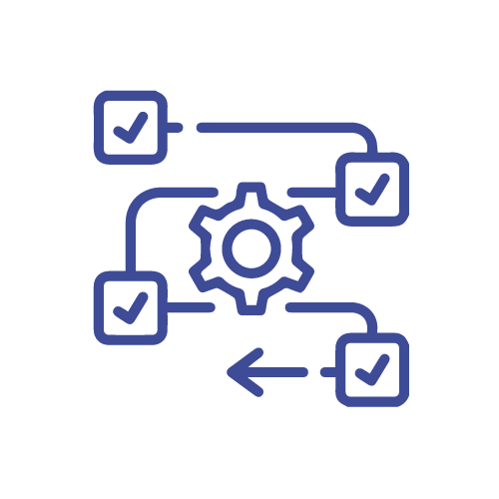
Responsabilidades clave del PoC de funciones participantes
DS
Dirección / Gerencias Planta
Equipo Interno
ó
Colaboración Externa
Alineación con la estructura organizacional
Apoya en selección y asignación de talento necesario para ejecución del PoC
Propone perfiles para los equipos de trabajo colaborativos
Evalúa estructuras para soportar la operación
Seguimiento PoC
Presentación resultados PoC
Entendimiento y comunicación del PoC a personal clave de la planta
Comunica y alinea a los responsables en el Poc
Interviene en el PoC para dar cumplimiento a las expectativas
Asegura presupuesto y facilita ejecución
Valida el PoC para llevarlo a pilotaje
Alineación con la arquitectura tecnológica de la organización
Facilita la implementación de iniciativas de Transf Digital del grupo ofreciendo soluciones integrales de negocio
Se asegura de mantener una visión integral de métodos y tecnologías a nivel Grupo, así como identificar sinergias del Grupo
Conocimiento técnico y muy especializado para realizar el PoC
Provee conocimiento especializado en la funcionalidad del PoC – no hay recurso interno
Genera recomendaciones técnicas
Evalúa el impacto esperado de la funcionalidad
Operaciones
Centros de Investigación
Universidades
Consultoras
Están presentes y dan soporte en todo el PoC de la iniciativa, para asegurar la plena cooperación y entendimiento.

Slide 10
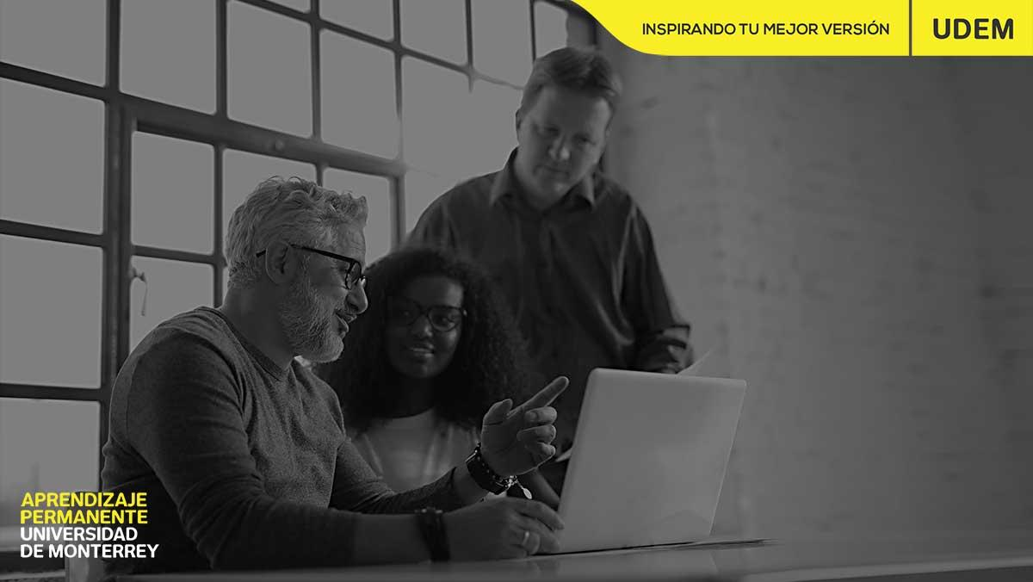
¡ GRACIAS !

